Slide 1
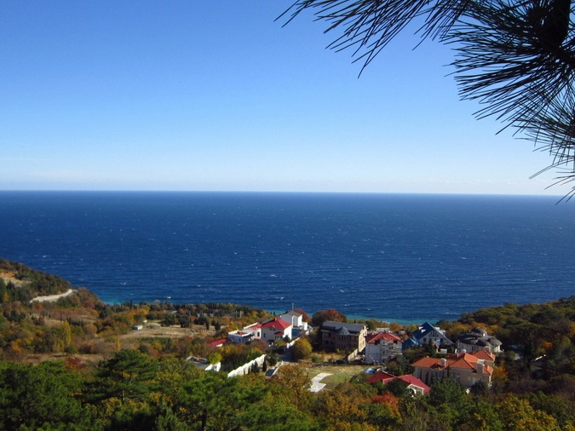
«…А над водою синей, синей, синей, Приморские столпились города, И Крым опять в объятии с Россией, Теперь уже навечно, навсегда!»
Федор Матишев

Slide 2
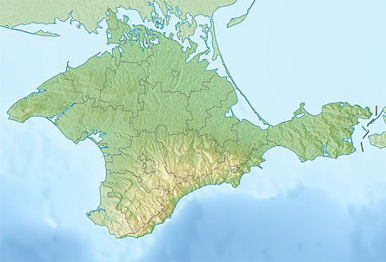
Крым – новая республика в составе Российской Федерации
Симферополь
Севастополь
Площадь –
26 081 км²

Slide 3
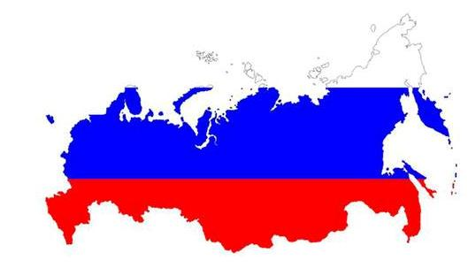
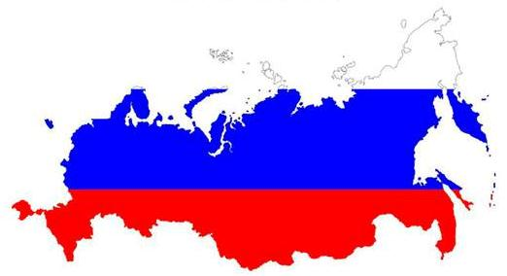
ДО
18 марта 2014 г. в Москве Президентом России Владимиром Путиным и представителями Крыма был подписан межгосударствен-ный договор о принятии Крыма и Севастополя в состав России
ПОСЛЕ

Slide 4
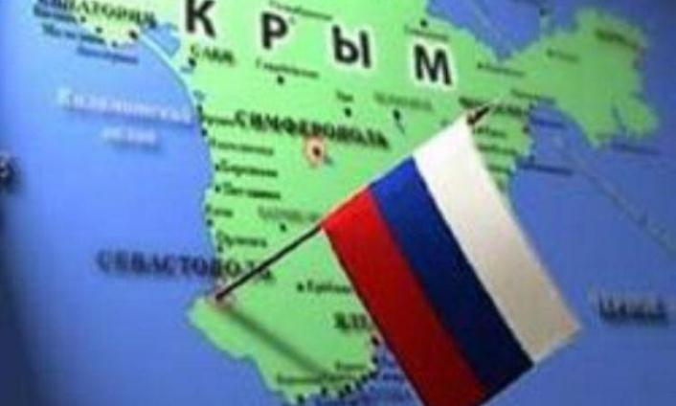
18 марта 2015 г. –
годовщина вхождения республики Крым и города Севастополя в состав Российской Федерации
Как вы относитесь к вступлению Крыма в состав Российской Федерации?

Slide 5
1. ЭГП Крыма
Украина
Перекопский перешеек
Азовское
море
Каркинитский
залив
Арабатская стрелка
Тарханкутский
полуостров
Керченский
полуостров
Керченский пролив
Россия
Крымские горы
Чёрное море
Чёрное море
- государственная граница РФ

Slide 6
3. Население
Национальный состав населения Крыма

Slide 7
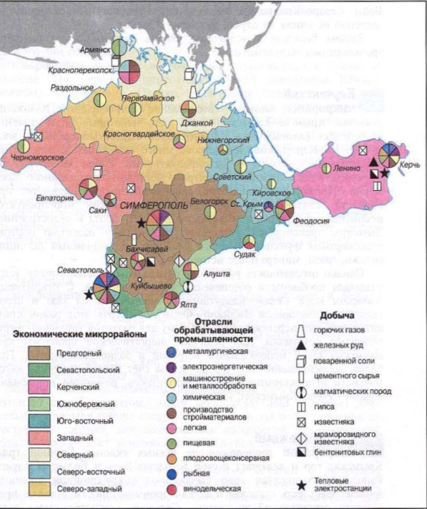
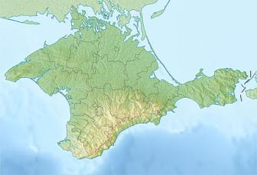
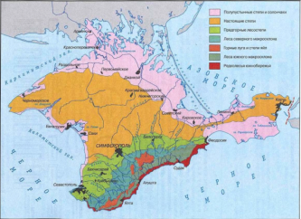
4. Природно-ресурс-ный потенциал

Slide 8
Природные комплексы Крыма

Slide 9
5. Хозяйство Крыма.
Промышленность.
Задание.
Отметьте на контурной карте крупные промыш-ленные центры, укажите их специализацию.

Slide 10
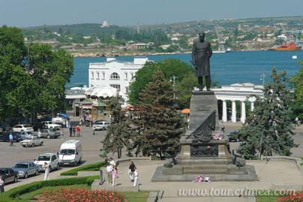
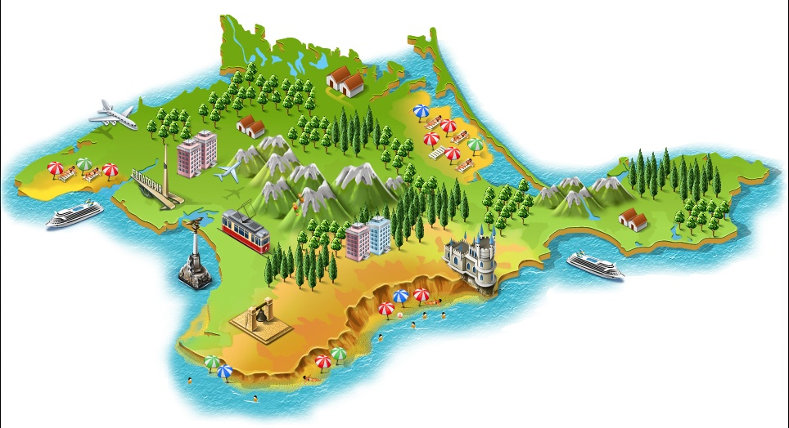
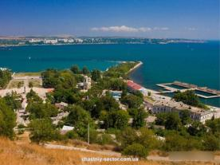
Севастополь
Керчь

Slide 11
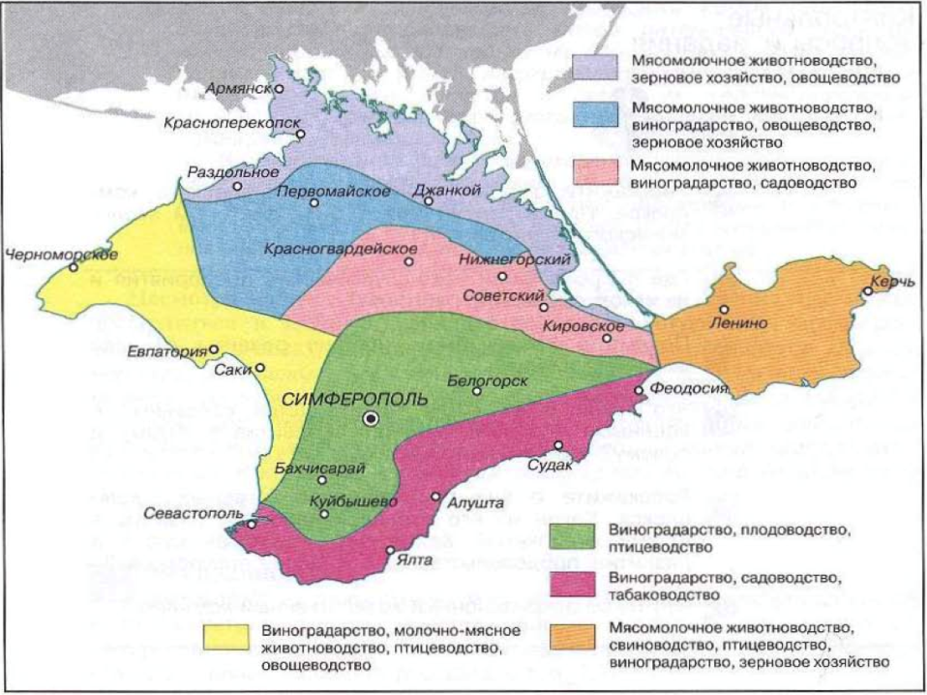
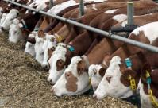
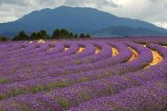
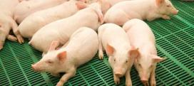
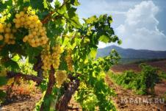
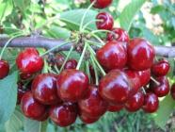
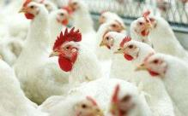
Сельское хозяйство.

Slide 12
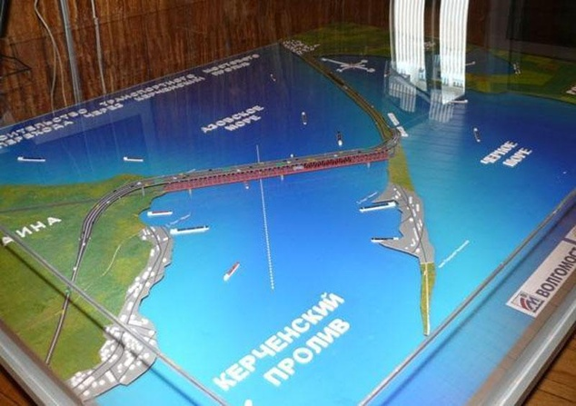
Проект моста через Керченский пролив

Slide 13
Каково значение Крыма
для России?

Slide 14
Домашнее задание:
По выбору:
написать мини-сочинение на тему «Крым и Россия – мы вместе»
2) составить синквейн по теме урока (правила составления синквейна в электронном дневнике)

